Slide 1
Planejamento e Gestão Estratégica em Organizações Públicas
A experiência do Governo do Estado do Espírito Santo

Slide 2
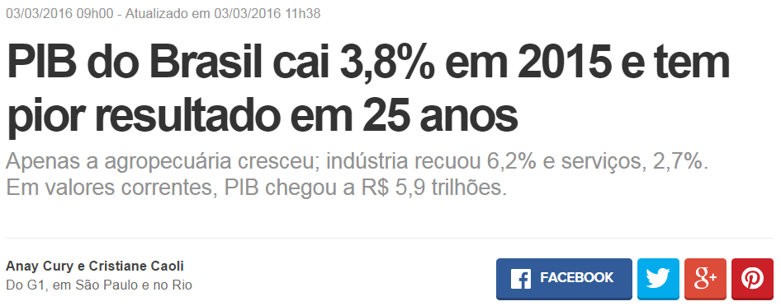
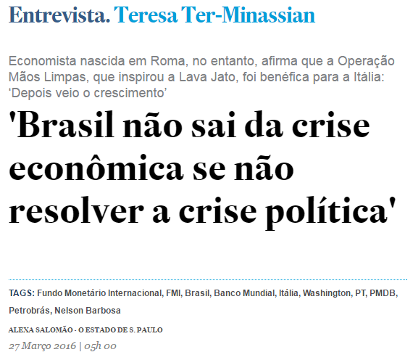
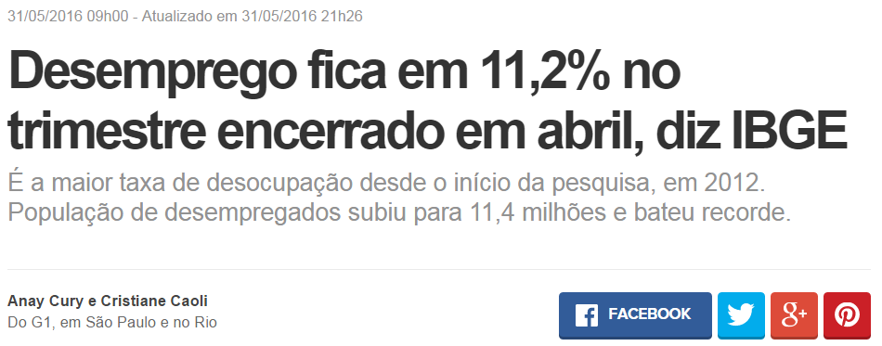
Cenário Atual

Slide 3
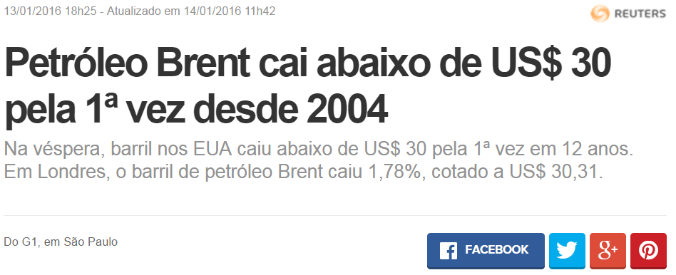
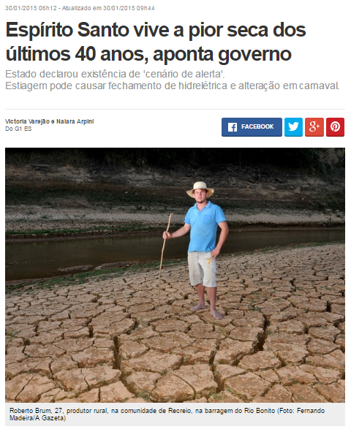
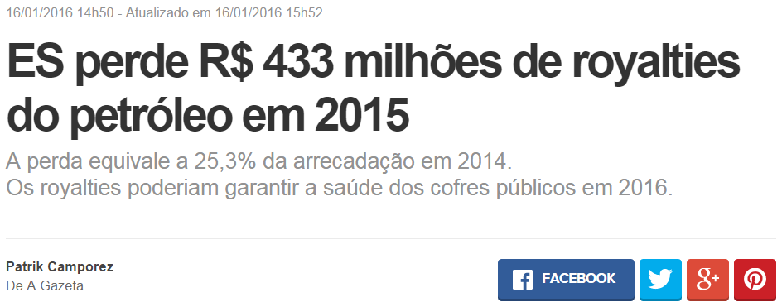
Não bastasse o cenário nacional ...

Slide 4
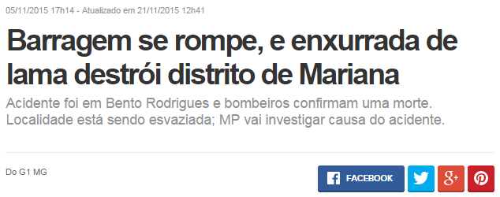
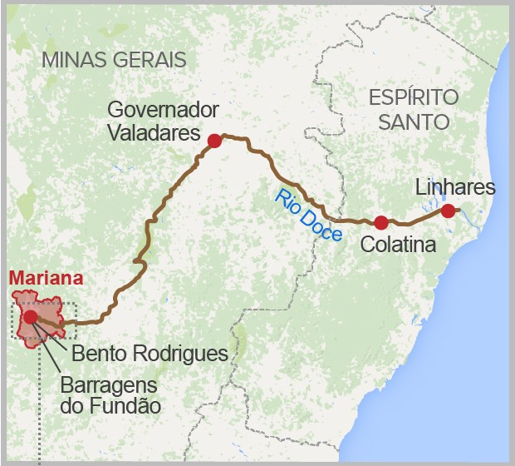
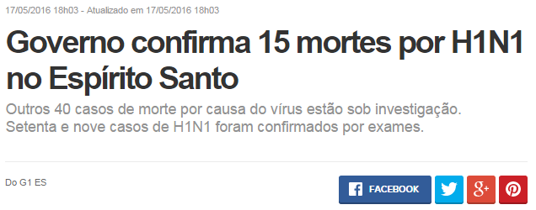
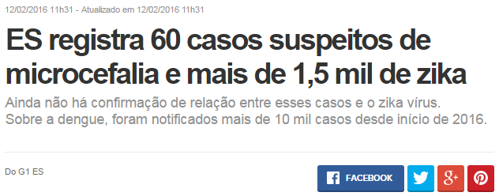
Não bastasse o cenário nacional ...

Slide 5

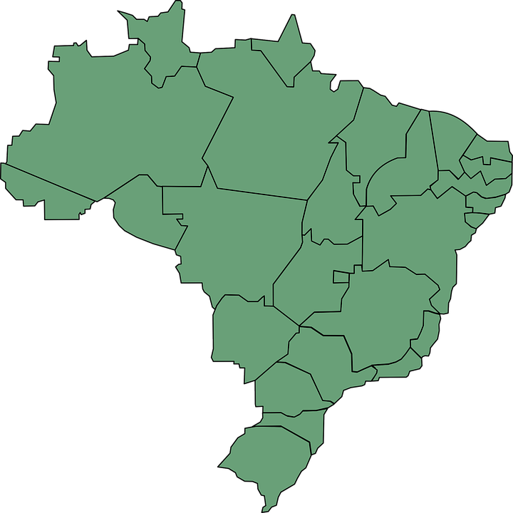
Cenário Econômico - IJSN
A crise que estamos vivenciando é a mais severa em muitos anos. No Espírito Santo, esse quadro é agravado por fatores locais: (i) ciclo de negócios vinculado a commodities; (ii) desastre ambiental de Mariana; (iii) pior seca dos últimos anos.
Produto Interno Bruto - Brasil
Variação % real
Produto Interno Bruto – Espírito Santo
Variação % real
* Projeção

Slide 6


Cenário Fiscal - SEFAZ
A receita estadual vem sendo afetada pela crise e, adicionalmente, pela queda dos preços internacionais do petróleo: receita de caixa em queda real de -13,3% de Janeiro a Abril de 2016, em relação ao mesmo período de 2015.
-13,3% real
Queda real de -7,1%
Queda real de -47,0%

Slide 7
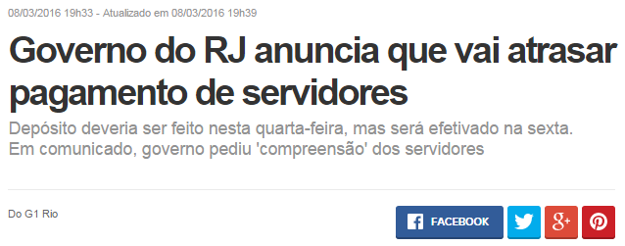
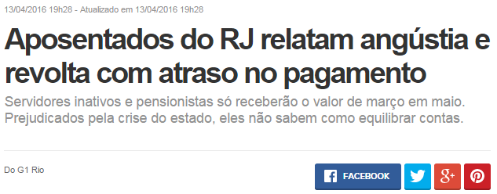
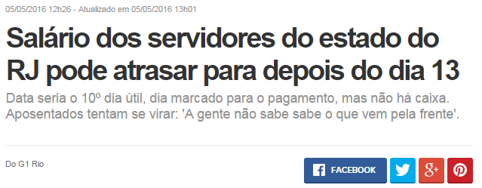
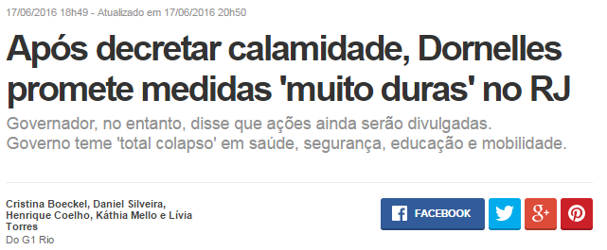
... o que esperar?

Slide 8
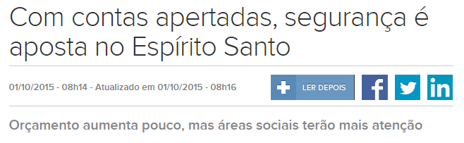
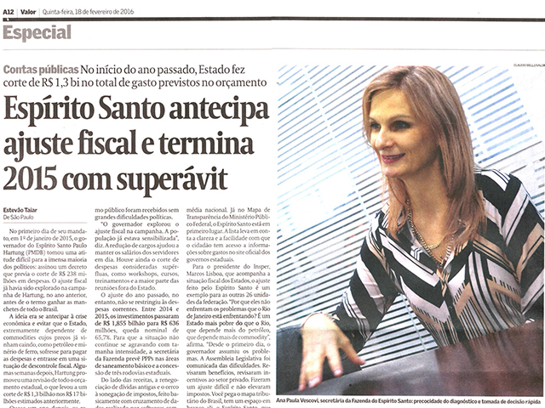
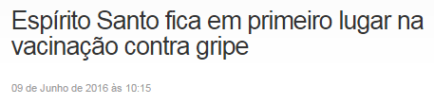
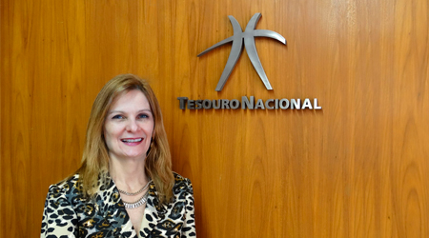
ES na mídia

Slide 9

PPA como instrumento de planejamento e orientação da ação governamental

Slide 10

PPA como instrumento de planejamento e orientação da ação governamental

Slide 11
Gestão Estratégica Orientada a Resultados
Gestão Estratégica
Orientada a Resutados
Visão Estratégica
  Seletividade e integração de esforços próprios e de parceiros com olhar no futuro
Foco em Resultados
  Ações e iniciativas estruturadas visando entregas à sociedade
Público-Alvo
  Tudo começa em suas demandas e necessidades
Gerenciamento
  Proximidade da ação gerencial: intensidade, prontidão e responsabilização

Slide 12
Desafios do Planejamento Estratégico 2016/17
Acelerar a execução dos investimentos com recursos assegurados
Garantir a continuidade dos serviços essenciais
“Desapego” do que não é decisivo neste momento

Slide 13


PPA como instrumento de planejamento e orientação da ação governamental
PARTICIPAÇÃO
POPULAR

Slide 14

PPA como instrumento de planejamento e orientação da ação governamental
PARTICIPAÇÃO
POPULAR

Slide 15

PPA como instrumento de planejamento e orientação da ação governamental
PARTICIPAÇÃO
POPULAR

Slide 16
PPA como instrumento de planejamento e orientação da ação governamental
PARTICIPAÇÃO
POPULAR
GESTÃO
Escritório de Projetos
por meio de Planos Orçamentários

Slide 17
Orientação e Foco
 | 2012-2015 | 2016-2019
Número de Programas | 116 | 73
Número de Ações | 1.119 | 484*
* 823 ações se consideradas as padronizações

Slide 18
2012-2015
2016-2019
2 Programas
13 Ações
1 Programa
6 Ações
Redução de Homicídios
Aquisição e Renovação
da Frota
Segurança Pública com Participação Social
Policiamento Ostensivo e Preservação da Ordem Pública
Terceirização da Frota
Aquisição de Semoventes
Construção, Reforma e Padronização das Unidades de Segurança Pública
Aquisição de armamentos e munições
Aquisição de fardamento policial
Prevenção Social da Criminalidade
Aquisição de equipamentos policiais e de segurança individual
Modernização e Reaparelhamento da Segurança Pública
+ 3 Ações
Modernização da Infraestrutura Física e Tecnológica da Segurança Pública
Construção, Reforma e Padronização das Unidades da PMES
+ 2 Ações

Slide 19
Parâmetros Macroeconômicos Projetados
Índices | 2016 | 2017 | 2018 | 2019
IPCA (%) | 5,64 | 5,16 | 5,03 | 5,03
Crescimento real do PIB Nacional (%) | 1,16 | 2,05 | 2,38 | 2,38
Crescimento do PIB Estadual (%) | 1,16 | 2,05 | 2,38 | 2,38
Taxa de Câmbio (R$ / US$ - média) | 3,36 | 3,13 | 3,17 | 3,17
FONTE: BANCO CENTRAL DO BRASIL / EXPECTATIVAS DE MERCADO / SEFAZ / PROJEÇÕES DO DIA 31/03/2015

Slide 20
Monitoramento
Avaliação
Para prestar contas do grau de realização e relevância dos objetivos alcançados, além de incorporar lições aprendidas a partir da análise completa dos resultados, estrutura e implementação de um programa
Para fornecer informações sintéticas e tempestivas que auxiliem a correção de rumo
Para que?
Sistema de Planejamento
Tomadores de Decisão
Público-alvo
Sociedade
Sistema de Planejamento
Tomadores de Decisão
Para quem?

Slide 21
Monitoramento da Execução Orçamentária
Governador
SEP
SEFAZ

Slide 22
Monitoramento da Execução Orçamentária
Governador
SEP
SEFAZ

Slide 23
Monitoramento de Programas do PPA
Governador
SEP
Secretarias

Slide 25
Gestão Estratégica
PLANEJAMENTO
EXECUÇÃO
MONITORAMENTO
ES 2030
Gerenciamento Intensivo dos projetos estruturantes
Monitoramento Intensivo dos projetos estruturantes
Monitoramento Estratégico de Resultados
Orientações Estratégicas
PPA 2016-2019
AVALIAÇÃO
Painel de Controle
Gerenciamento das demais ações do orçamento
Monitoramento das demais ações do orçamento
LDO 2016
LOA 2016

Slide 26





Modelo de Gestão dos Projetos Estruturantes
Governador e Vice-Governador
SEP
Comitê VIII
Comitê I
Comitê II
Comitê...
Nível
Estratégico
Sponsor
Coordenação
Reunião de Análise de Resultados
SUBEPP
Secretarias de Estado
Nível Tático
Unidade de
Gerenciamento
Fluxo de informações
Fluxo decisório
Execução dos Programas, Projetos e Ações
Gestores e IJSN
Rede de Monitoramento
Nível
Operacional
Monitoramento
Integração com demais gestores para alcançar os resultados
Sociedade
Capixaba
Demanda por
Bens e Serviços
Resultados

Slide 27
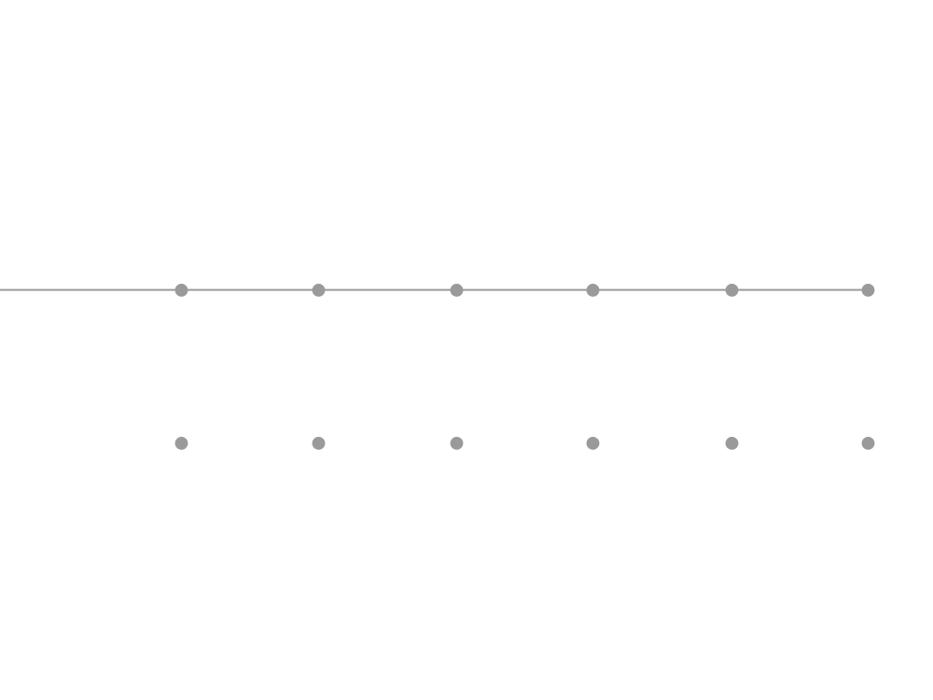



Modelo de Gestão dos Projetos Estruturantes
Meses
Jan/Fev
Mar/Abr
Mai/Jun
Jul/Ago
Set/Out
Nov/Dez
Ciclo
1
Ciclo
2
Ciclo
3
Ciclo
4
Ciclo
5
Ciclo
6

Slide 28
Gerenciamento Intensivo de Projetos Estruturantes
Governador
SEP

Slide 29
Gerenciamento Intensivo de Projetos Estruturantes
Governador
SEP

Slide 30
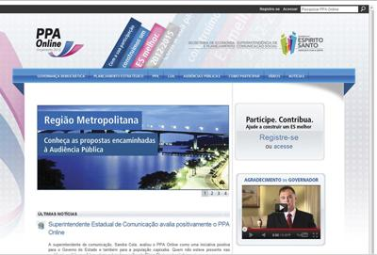
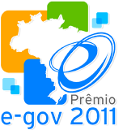
Prêmio e-Gov 2011
Categoria e-Serviços Administração Pública
Notes:
Aterro e Estações estavam para 2013 no Planejamento Estratégico.

Slide 31

Prêmio Revista Mundo PM
PMO DO ANO
Vencedor categoria Projeto do Ano 2012
Vencedor categoria PMO do Ano 2013
Vencedor categoria Projeto do Ano 2014

Slide 32


Prêmio Melhores Práticas
PRÊMIO MELHORES PRÁTICAS
Gestão Estratégica
Orientada para Resultados
2013

Slide 33
História de Planejamento e Gestão Estratégica
RESPONSABILIDADE AMBIENTAL
GOVERNANÇA
DEMOCRÁTICA
GESTÃO
TRANSPARENTE
RESPONSABILIDADE FISCAL
2003 – Planejamento Estratégico
2007 – Gerenciamento de Projetos
2011 – Comitês Estratégicos
2012 – Gestão de Portfólio
2015 – Gestão de Crises

